Slide 1

Gobernanza de IA orientada al valor
Convierte la inteligencia artificial en valor empresarial con una gobernanza disciplinada, trazable y auditable.
SEVEN-G organiza las decisiones, los controles y las evidencias a lo largo del ciclo de vida de una iniciativa de IA. El objetivo es conectar la inversión tecnológica con resultados de negocio verificables.
SEVEN-G-01.png / Diapositiva de origen 01
01 / 18
Notes:
Fuente: galería SEVEN-G, SEVEN-G-01.png. Diapositiva de origen: 1.
Uso sugerido: Cabecera principal
Texto alternativo: Número siete construido con vigas junto a un escudo y un candado.
Procedencia: Ilustración nueva inspirada en la slide

Slide 2
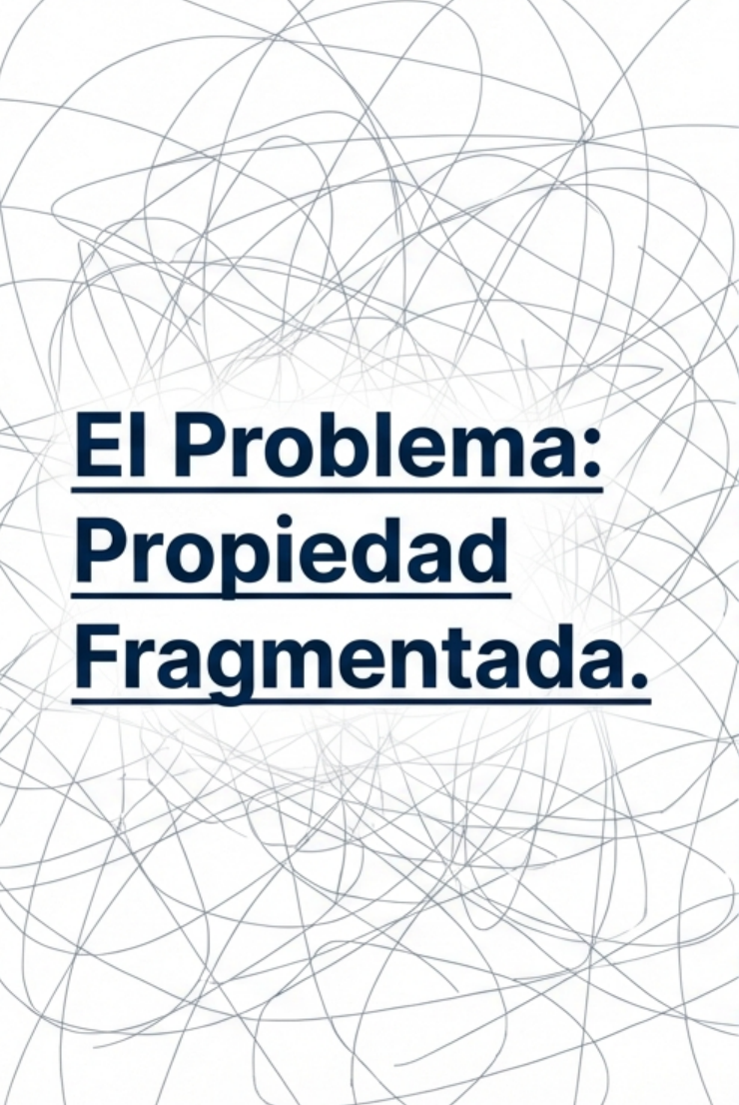
De la responsabilidad fragmentada a una dirección común
La IA necesita responsables claros y criterios compartidos para avanzar.
La propiedad fragmentada dificulta conectar decisiones, riesgos y resultados. SEVEN-G propone una estructura de gobernanza que haga explícita la responsabilidad sobre cada iniciativa.
SEVEN-G-02-1.png / Diapositiva de origen 02
02 / 18
Notes:
Fuente: galería SEVEN-G, SEVEN-G-02-1.png. Diapositiva de origen: 2.
Uso sugerido: Problema
Texto alternativo: Líneas entrelazadas que representan la propiedad fragmentada de una iniciativa de IA.
Procedencia: Extraído visualmente del PDF; conserva las etiquetas presentes en el recorte

Slide 3
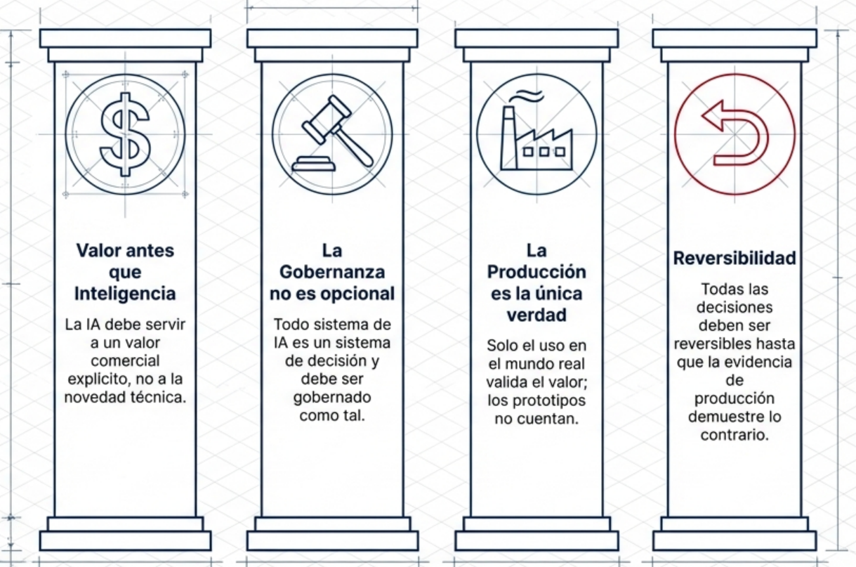
Cuatro principios para generar valor sostenible
Valor de negocio, gobernanza, evidencia en producción y reversibilidad.
La iniciativa debe responder a un objetivo comercial explícito; sus decisiones deben estar gobernadas; su valor debe contrastarse en el uso real; y debe conservar opciones de reversión mientras la evidencia no justifique consolidar la decisión.
SEVEN-G-02-2.png / Diapositiva de origen 02
03 / 18
Notes:
Fuente: galería SEVEN-G, SEVEN-G-02-2.png. Diapositiva de origen: 2.
Uso sugerido: Principios
Texto alternativo: Cuatro columnas que representan valor, gobernanza, producción y reversibilidad.
Procedencia: Extraído visualmente del PDF; conserva las etiquetas presentes en el recorte

Slide 4
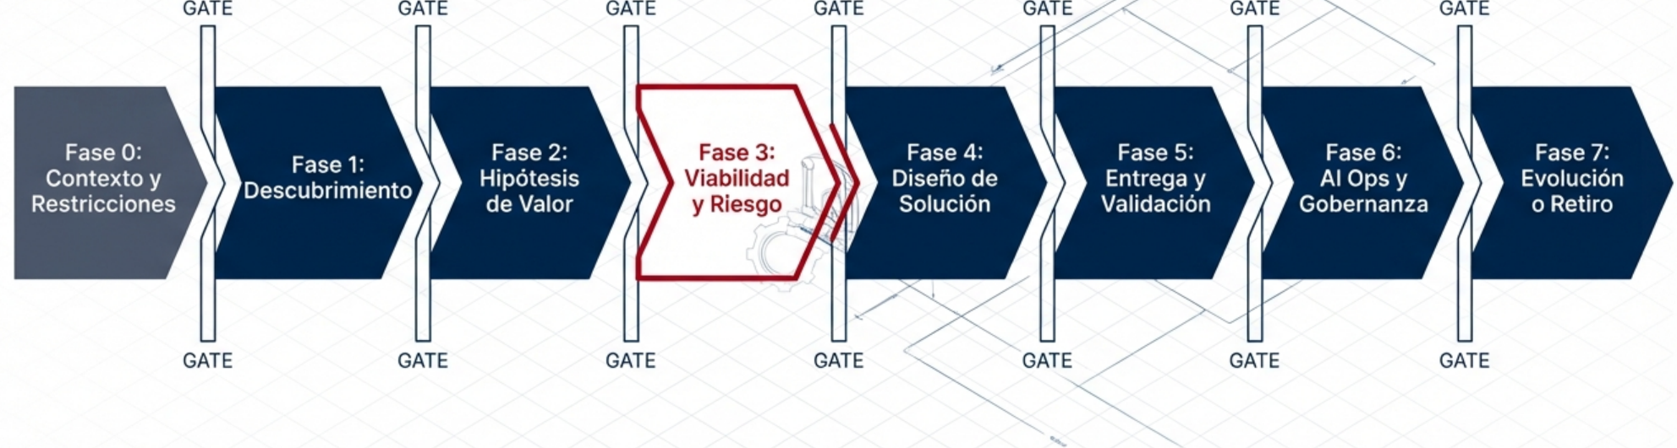
Un ciclo de vida con decisiones explícitas
Una fase inicial de contexto y siete fases para descubrir, validar, operar y evolucionar.
El recorrido comprende contexto y restricciones (0), descubrimiento (1), hipótesis de valor (2), viabilidad y riesgo (3), diseño de solución (4), entrega y validación (5), AI Ops y gobernanza (6), y evolución o retiro (7). Las compuertas permiten validar, iterar, pivotar o detener.
SEVEN-G-03.png / Diapositiva de origen 03
04 / 18
Notes:
Fuente: galería SEVEN-G, SEVEN-G-03.png. Diapositiva de origen: 3.
Uso sugerido: Metodología
Texto alternativo: Secuencia de las fases 0 a 7, separadas por compuertas de decisión.
Procedencia: Extraído visualmente del PDF; conserva las etiquetas presentes en el recorte

Slide 5
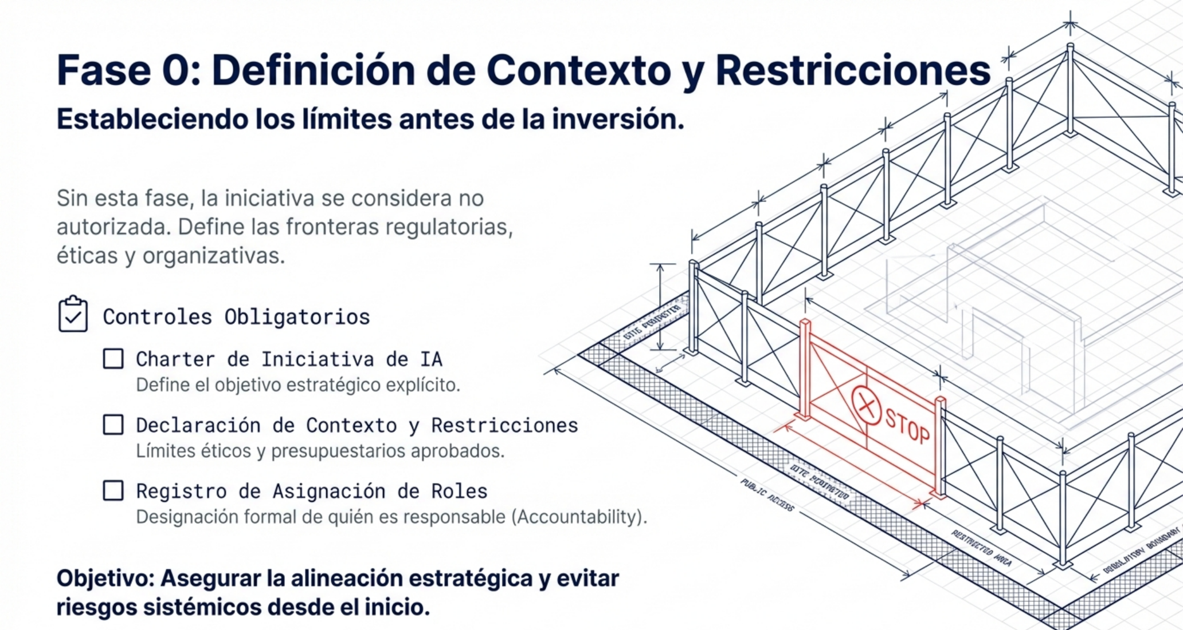
Define los límites antes de invertir
Aclara el propósito, las restricciones y los responsables desde el inicio.
La fase 0 establece las fronteras regulatorias, éticas y organizativas de la iniciativa. Sus evidencias incluyen el charter, la declaración de contexto y restricciones y el registro de asignación de roles. Dentro del marco SEVEN-G, esta definición precede a la autorización de la iniciativa.
SEVEN-G-04.png / Diapositiva de origen 04
05 / 18
Notes:
Fuente: galería SEVEN-G, SEVEN-G-04.png. Diapositiva de origen: 4.
Uso sugerido: Contexto y restricciones
Texto alternativo: Panel de la fase 0 con controles obligatorios y un perímetro con una señal de parada.
Procedencia: Extraído visualmente del PDF; conserva las etiquetas presentes en el recorte

Slide 6
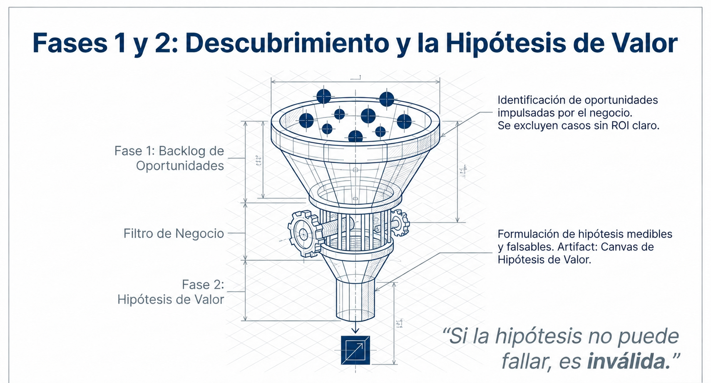
De la oportunidad a una hipótesis comprobable
Prioriza oportunidades de negocio y formula hipótesis de valor medibles.
El descubrimiento reúne oportunidades y las somete a un filtro de negocio. La hipótesis de valor concreta qué resultado se espera y cómo se contrastará. Debe poder refutarse: una hipótesis que no puede fallar no permite aprender de la evidencia.
SEVEN-G-05.png / Diapositiva de origen 05
06 / 18
Notes:
Fuente: galería SEVEN-G, SEVEN-G-05.png. Diapositiva de origen: 5.
Uso sugerido: Descubrimiento e hipótesis
Texto alternativo: Embudo técnico que transforma oportunidades en una hipótesis de valor.
Procedencia: Imagen del PDF regenerada para eliminar las anotaciones tipográficas ajenas al contenido.

Slide 7
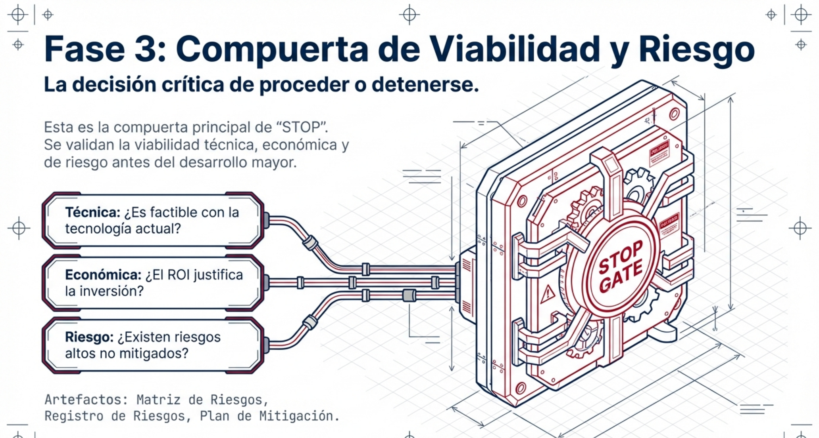
Decide si la iniciativa debe continuar
Valida la viabilidad técnica, económica y de riesgo antes del desarrollo mayor.
La fase 3 es la compuerta crítica para proceder o detenerse. Contrasta la factibilidad técnica, la justificación de la inversión y la existencia de riesgos altos no mitigados. La decisión se apoya en una matriz de riesgos, un registro y un plan de mitigación.
SEVEN-G-06.png / Diapositiva de origen 06
07 / 18
Notes:
Fuente: galería SEVEN-G, SEVEN-G-06.png. Diapositiva de origen: 6.
Uso sugerido: Viabilidad y riesgo
Texto alternativo: Compuerta de seguridad con el rótulo STOP GATE y conexiones de entrada.
Procedencia: Extraído visualmente del PDF; conserva las etiquetas presentes en el recorte

Slide 8
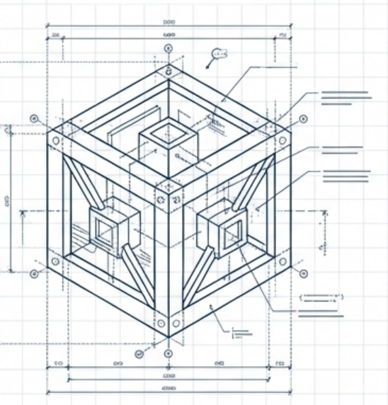
Diseña para poder auditar
Integra trazabilidad, linaje y capacidad de reversión en la arquitectura.
En la fase 4 se diseña la solución junto con su gobernanza. El linaje de datos y modelos permite reconstruir el recorrido desde el origen hasta la decisión. La capacidad de rollback forma parte del diseño.
SEVEN-G-07-1.png / Diapositiva de origen 07
08 / 18
Notes:
Fuente: galería SEVEN-G, SEVEN-G-07-1.png. Diapositiva de origen: 7.
Uso sugerido: Diseño
Texto alternativo: Plano técnico de una estructura cúbica con cotas de arquitectura.
Procedencia: Extraído visualmente del PDF; conserva las etiquetas presentes en el recorte

Slide 9

Valida con evidencia de producción
Demuestra el funcionamiento de la solución en su entorno real.
La fase 5 conecta la entrega con la validación en producción. Los resultados teóricos se complementan con evidencia de uso real, recogida en el informe de entrega y los resultados de validación.
SEVEN-G-07-2.png / Diapositiva de origen 07
09 / 18
Notes:
Fuente: galería SEVEN-G, SEVEN-G-07-2.png. Diapositiva de origen: 7.
Uso sugerido: Entrega y validación
Texto alternativo: Estructura cúbica construida que representa la solución desplegada.
Procedencia: Extraído visualmente del PDF; conserva las etiquetas presentes en el recorte

Slide 10
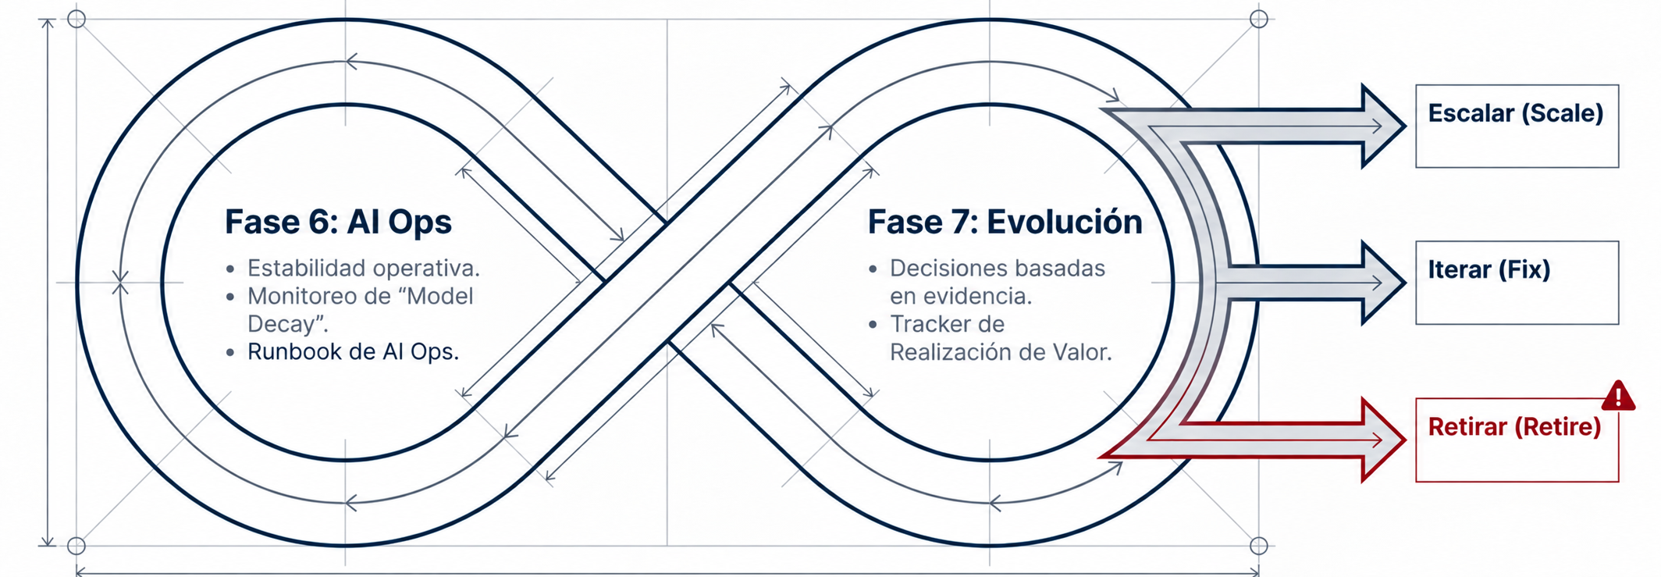
Opera, aprende y decide cómo evolucionar
Supervisa la estabilidad y el valor para escalar, iterar o retirar.
La fase 6 mantiene la operación y vigila el deterioro del modelo. La fase 7 utiliza la evidencia y el seguimiento del valor realizado para decidir el siguiente paso. El ciclo conecta operación, aprendizaje y evolución.
SEVEN-G-08.png / Diapositiva de origen 08
10 / 18
Notes:
Fuente: galería SEVEN-G, SEVEN-G-08.png. Diapositiva de origen: 8.
Uso sugerido: Operación y evolución
Texto alternativo: Bucle continuo de AI Ops y evolución con salidas para escalar, iterar o retirar.
Procedencia: Imagen del PDF regenerada para eliminar las anotaciones tipográficas ajenas al contenido.

Slide 11
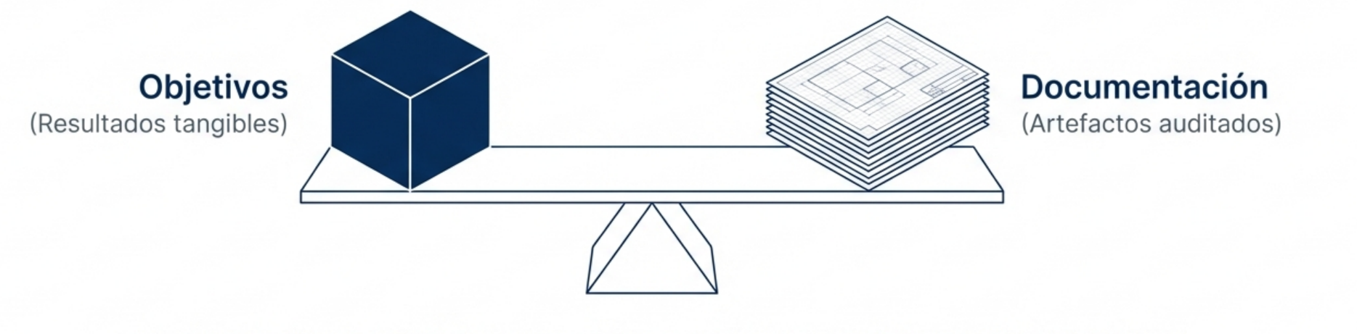
Resultados y evidencias: una validación dual
Una fase se completa cuando alcanza sus objetivos y aporta documentación auditable.
El mecanismo stage-gate exige resultados tangibles y artefactos de soporte. El marco excluye las autoaprobaciones: la falta de evidencia impide avanzar y el cumplimiento parcial conduce a iterar, no a una aprobación incondicional.
SEVEN-G-09.png / Diapositiva de origen 09
11 / 18
Notes:
Fuente: galería SEVEN-G, SEVEN-G-09.png. Diapositiva de origen: 9.
Uso sugerido: Compuertas de control
Texto alternativo: Balanza equilibrada entre un cubo de resultados y una pila de documentos.
Procedencia: Extraído visualmente del PDF; conserva las etiquetas presentes en el recorte

Slide 12
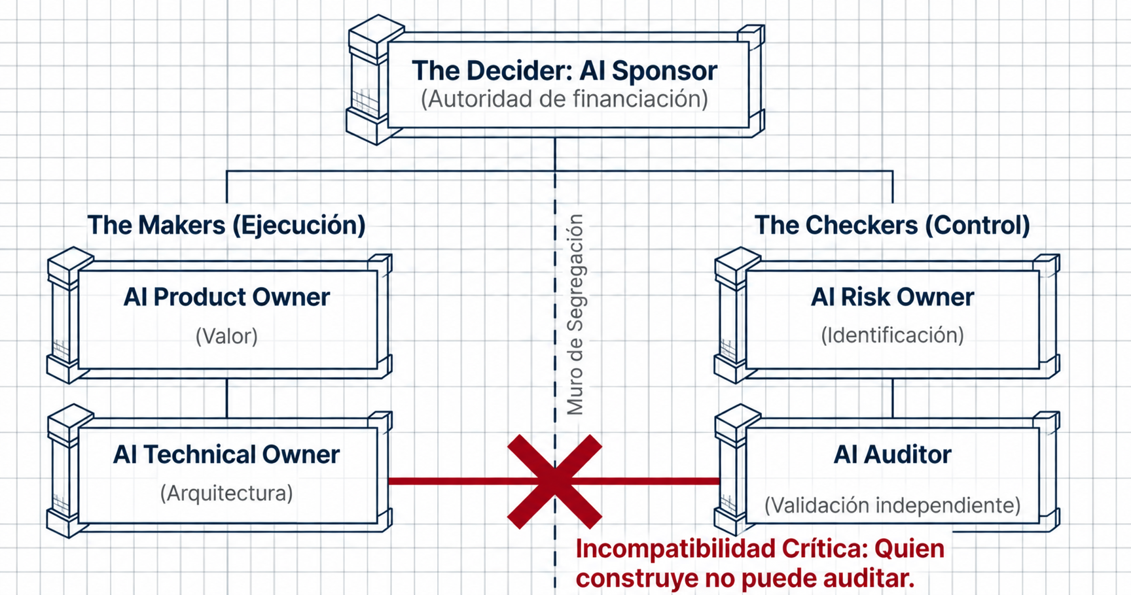
Separa la ejecución del control
Define quién financia, quién construye y quién valida de forma independiente.
El AI Sponsor ejerce la autoridad de financiación. AI Product Owner y AI Technical Owner lideran valor y arquitectura; AI Risk Owner y AI Auditor ejercen funciones de control. La incompatibilidad central del marco es que quien construye no puede auditar su propio trabajo.
SEVEN-G-10.png / Diapositiva de origen 10
12 / 18
Notes:
Fuente: galería SEVEN-G, SEVEN-G-10.png. Diapositiva de origen: 10.
Uso sugerido: Roles y responsabilidades
Texto alternativo: Organigrama de sponsor, responsables de ejecución y responsables de control con una barrera de segregación.
Procedencia: Imagen del PDF regenerada para eliminar las anotaciones tipográficas ajenas al contenido.

Slide 13
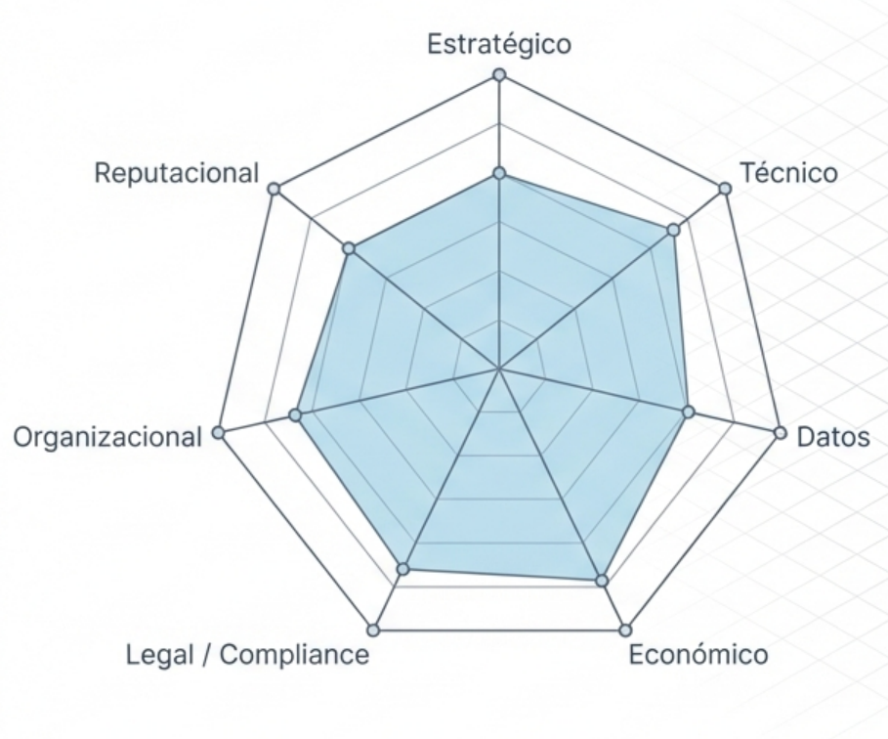
Observa el riesgo en todas sus dimensiones
Evalúa de forma continua los riesgos que pueden comprometer el valor de la IA.
El mapa de riesgos considera dimensiones estratégicas, técnicas, de datos, económicas, legales, organizativas y reputacionales. El radar es una ilustración conceptual del documento, no una medición de una organización concreta.
SEVEN-G-11-1.png / Diapositiva de origen 11
13 / 18
Notes:
Fuente: galería SEVEN-G, SEVEN-G-11-1.png. Diapositiva de origen: 11.
Uso sugerido: Mapa de riesgos
Texto alternativo: Radar ilustrativo de siete dimensiones de riesgo, sin valores cuantitativos.
Procedencia: Extraído visualmente del PDF; conserva las etiquetas presentes en el recorte

Slide 14
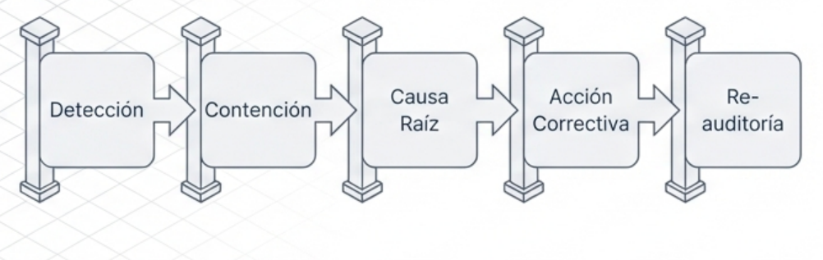
Cierra el ciclo de corrección
Detecta, contiene, identifica la causa, corrige y vuelve a auditar.
La gestión de no conformidades conecta la detección con acciones correctivas verificables. La reauditoría comprueba el resultado de la corrección y aporta evidencia para actualizar los controles.
SEVEN-G-11-2.png / Diapositiva de origen 11
14 / 18
Notes:
Fuente: galería SEVEN-G, SEVEN-G-11-2.png. Diapositiva de origen: 11.
Uso sugerido: Respuesta a incidencias
Texto alternativo: Proceso de detección, contención, causa raíz, acción correctiva y reauditoría.
Procedencia: Extraído visualmente del PDF; conserva las etiquetas presentes en el recorte

Slide 15
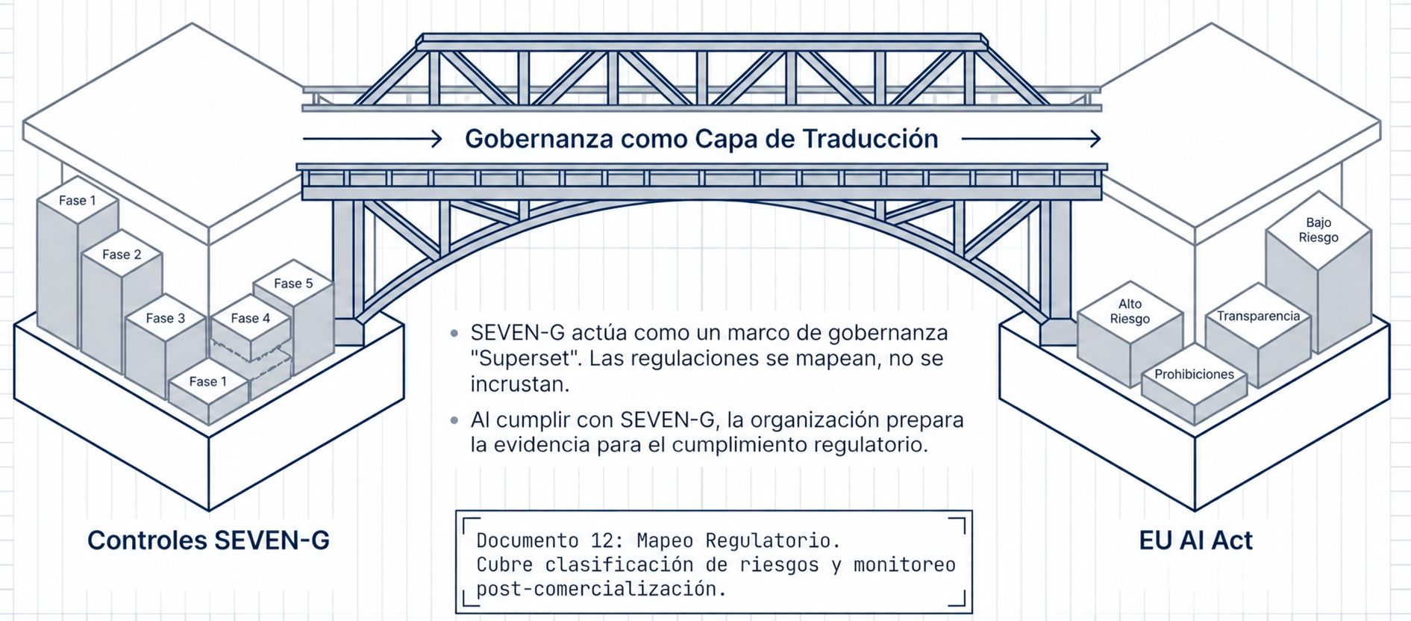
Conecta la gobernanza con los requisitos aplicables
Organiza controles y evidencias para facilitar el mapeo regulatorio.
La presentación describe SEVEN-G como una capa de traducción entre sus controles y marcos como el EU AI Act. El mapeo relaciona riesgos y evidencias con los requisitos que correspondan a cada caso de uso; el diagrama representa ese enfoque metodológico y no acredita por sí mismo el cumplimiento.
SEVEN-G-12.png / Diapositiva de origen 12
15 / 18
Notes:
Fuente: galería SEVEN-G, SEVEN-G-12.png. Diapositiva de origen: 12.
Uso sugerido: Mapeo regulatorio
Texto alternativo: Puente entre controles SEVEN-G y categorías regulatorias del EU AI Act.
Procedencia: Imagen del PDF regenerada para eliminar las anotaciones tipográficas ajenas al contenido.

Slide 16
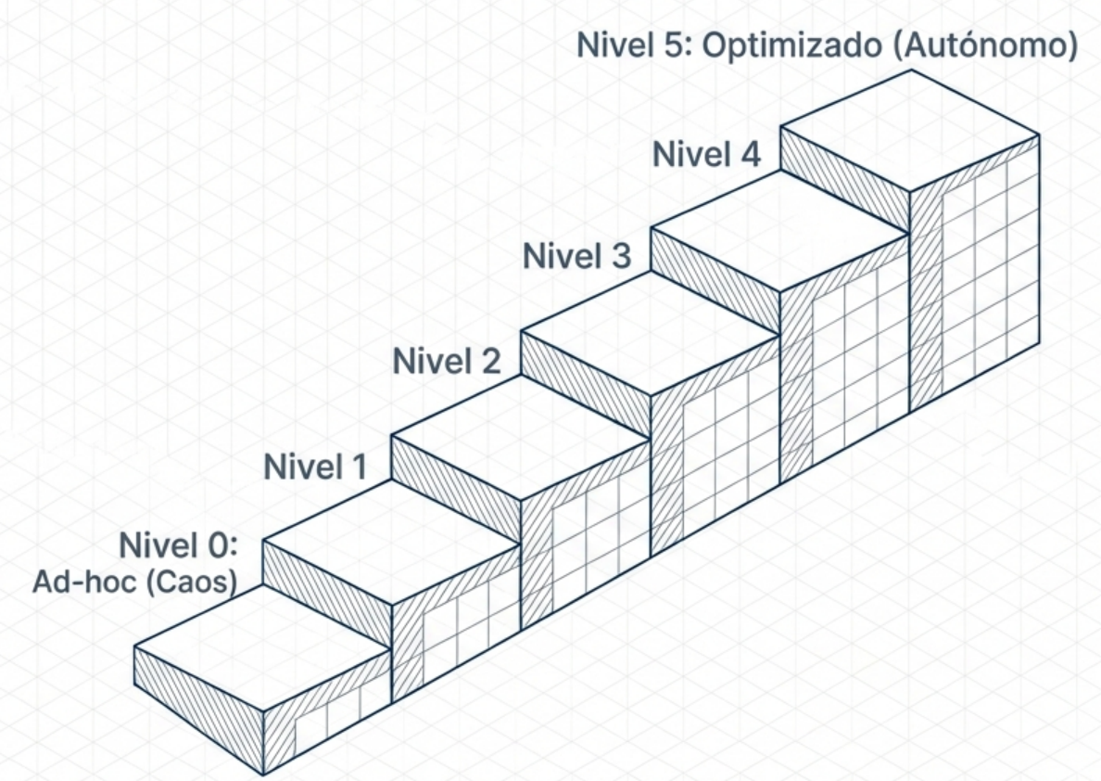
Mide la madurez con evidencia observable
Avanza desde una gestión ad hoc hacia una gobernanza optimizada.
El modelo representa niveles del 0 al 5. La evaluación se apoya en cobertura de gobernanza, eficacia de controles de riesgo, estabilidad en producción y realización de valor auditada. La presentación solo nombra los extremos: ad hoc y optimizado; no se añaden definiciones para los niveles intermedios.
SEVEN-G-13.png / Diapositiva de origen 13
16 / 18
Notes:
Fuente: galería SEVEN-G, SEVEN-G-13.png. Diapositiva de origen: 13.
Uso sugerido: Madurez
Texto alternativo: Escalera de madurez del nivel 0, ad hoc, al nivel 5, optimizado.
Procedencia: Extraído visualmente del PDF; conserva las etiquetas presentes en el recorte

Slide 17
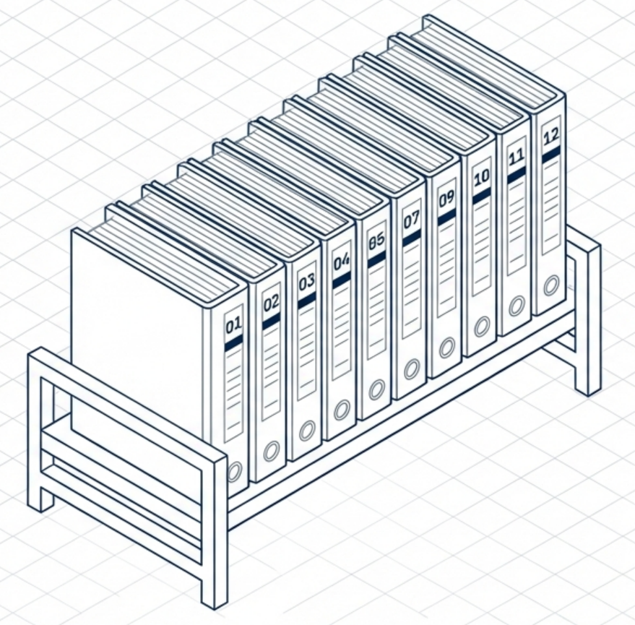
Haz que las decisiones dejen evidencia
Reúne los artefactos de la iniciativa en el Master Print Pack.
El pack se presenta como un conjunto de 12 documentos. Entre los destacados están la metodología fundacional, el marco de auditoría, el charter de iniciativa, los criterios de compuerta y auditoría, las checklists de fase y el mapeo regulatorio. La documentación permite reconstruir y auditar lo ocurrido.
SEVEN-G-14.png / Diapositiva de origen 14
17 / 18
Notes:
Fuente: galería SEVEN-G, SEVEN-G-14.png. Diapositiva de origen: 14.
Uso sugerido: Documentación
Texto alternativo: Colección de doce archivadores técnicos en un soporte.
Procedencia: Extraído visualmente del PDF; conserva las etiquetas presentes en el recorte

Slide 18

Empieza con una iniciativa piloto
Adopta el marco, asigna responsables y recorre el ciclo completo.
La propuesta de implantación tiene tres pasos: aprobar el uso del Master Print Pack, designar explícitamente al AI Auditor y al AI Sponsor, y ejecutar una iniciativa piloto a través de las fases 0 a 7. El piloto permite observar cómo funcionan las decisiones, los controles y las evidencias en conjunto.
SEVEN-G-15.png / Diapositiva de origen 15
18 / 18
Notes:
Fuente: galería SEVEN-G, SEVEN-G-15.png. Diapositiva de origen: 15.
Uso sugerido: Llamada a la acción
Texto alternativo: Marca verde de verificación dentro de una casilla.
Procedencia: Extraído visualmente del PDF; conserva las etiquetas presentes en el recorte

